Slide 1
Fókusz-kert kft. Weboldal design

Slide 2
Nyitó oldal hu/en
Bal sarokban logora kattintva dobjon vissza a nyitóoldalra
Referencia képek váltakozva (pl. https://www.fallingwaterslandscape.com/)
Fejléc:
1.Szolgáltatások
2.Portfólió (referenciák): előtte-utána képek, látványtervek
3.Rólunk
4.Kapcsolat
Oldal alján: elérhetőség- cím, tel. stb+ Facebook, instagram
(esetleg blog)

Slide 3
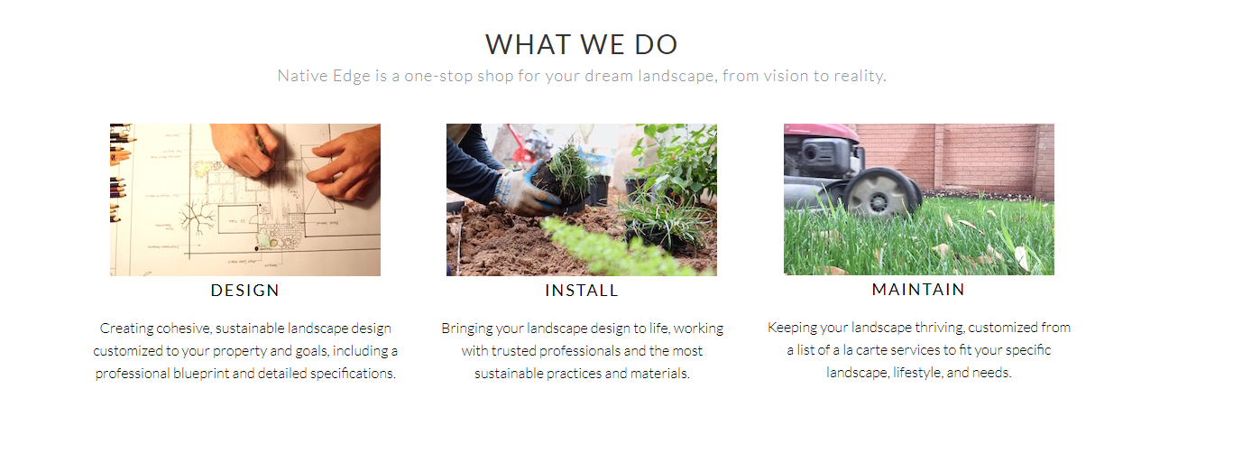
Szolgáltatások a nyitó oldalon

Slide 4
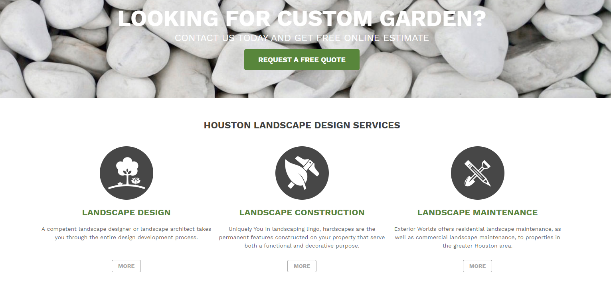
Szolgáltatások Ikonokkal jelölve ikonokra kattintva bővebb infó

Slide 5
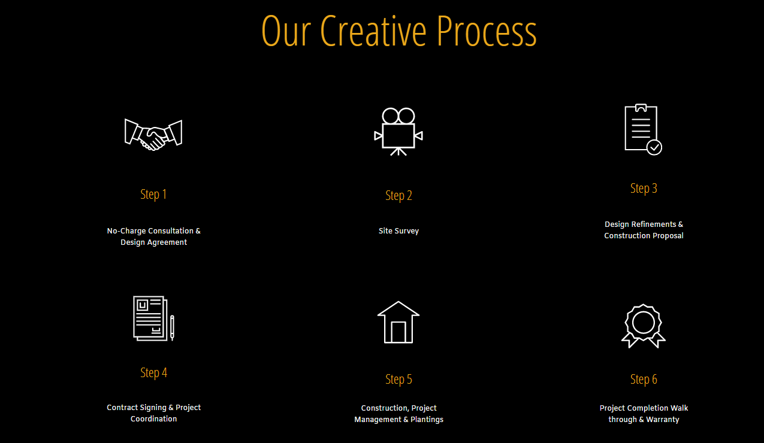

Slide 6
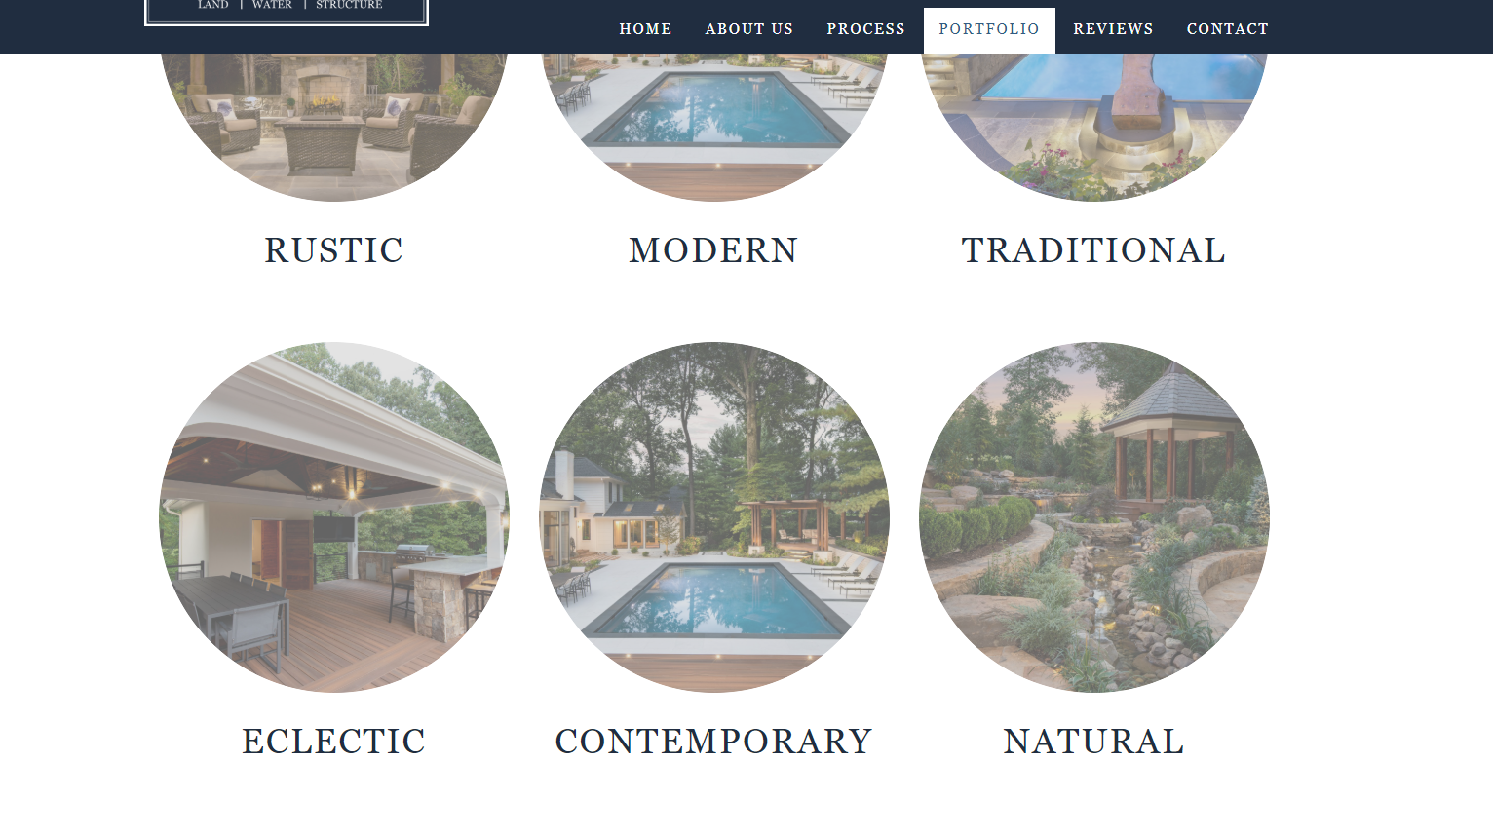
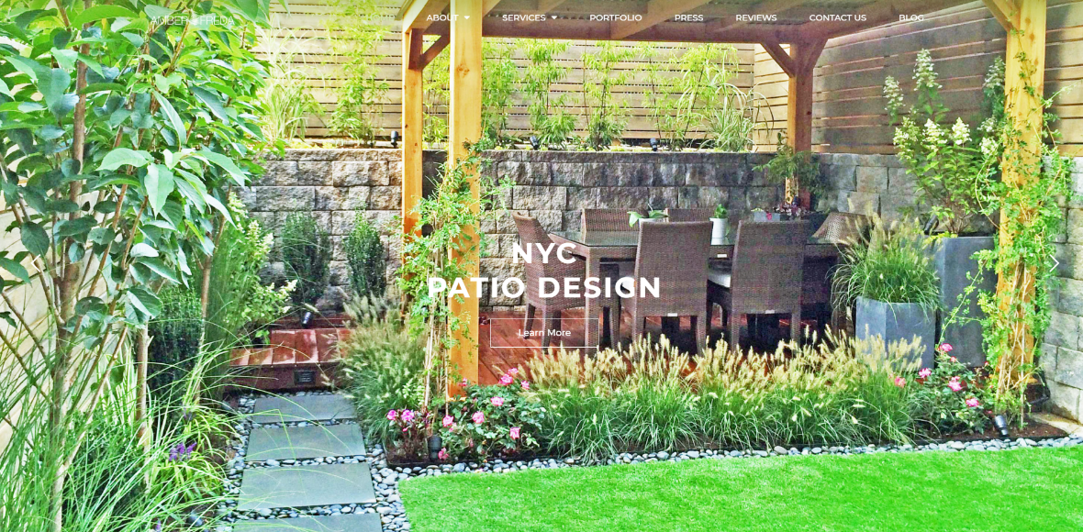
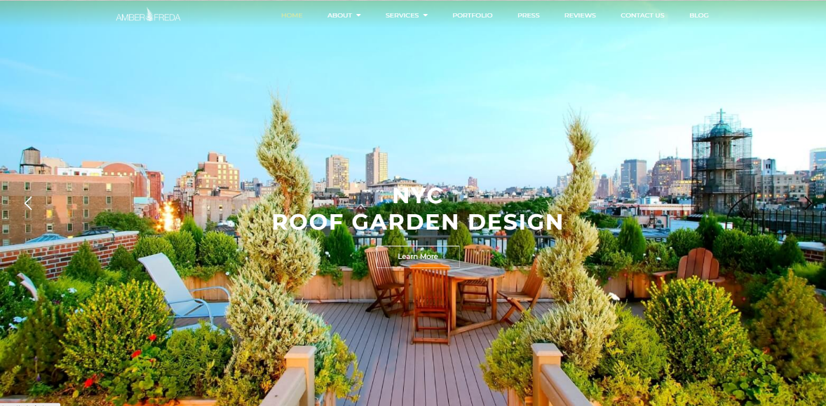
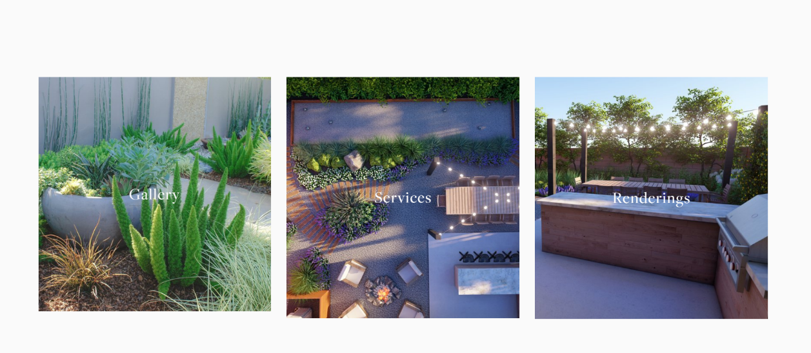
Nyitó oldalon Referencia képek: stílus és-/vagy hely kategóriákra osztva (olvass tovább füllel- rá kattintva bővebb infóval)
https://www.strokeofnaturedesign.com/
https://amberfreda.com/

Slide 7
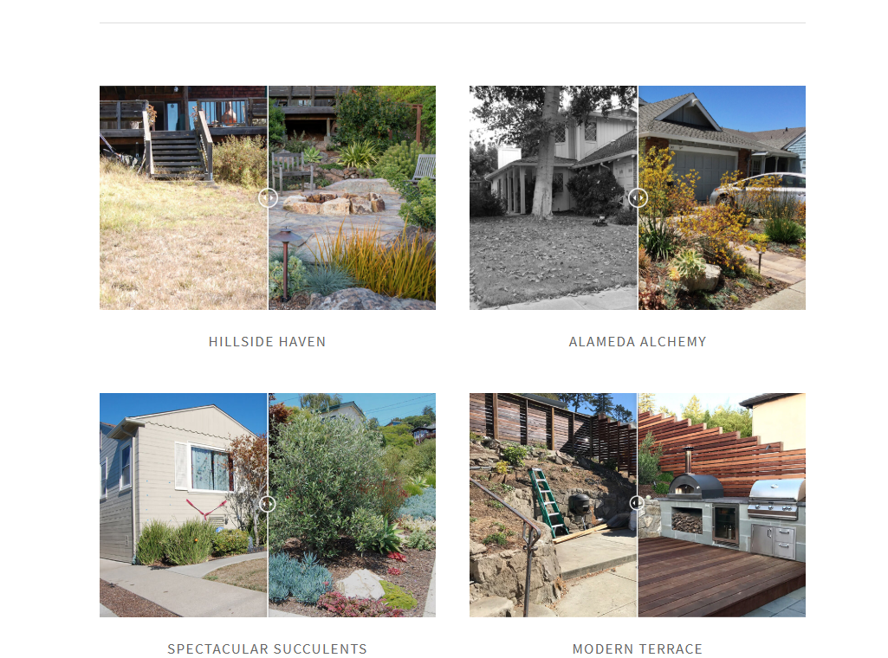
http://sarahscapedesign.com/before-and-after/
Before-after képek

Slide 8
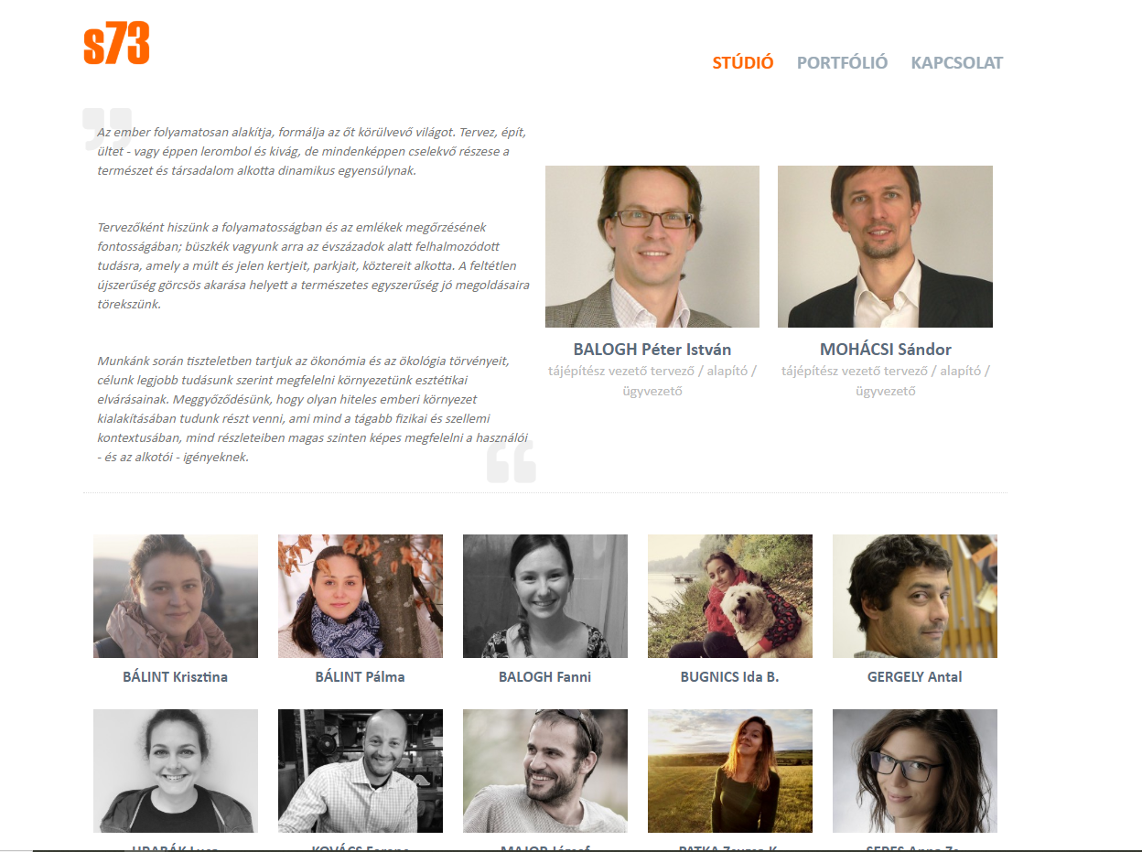

Rólunk/Cégünkről
+ munkatársink
http://www.s73.hu/studio
https://www.strokeofnaturedesign.com/about

Slide 9
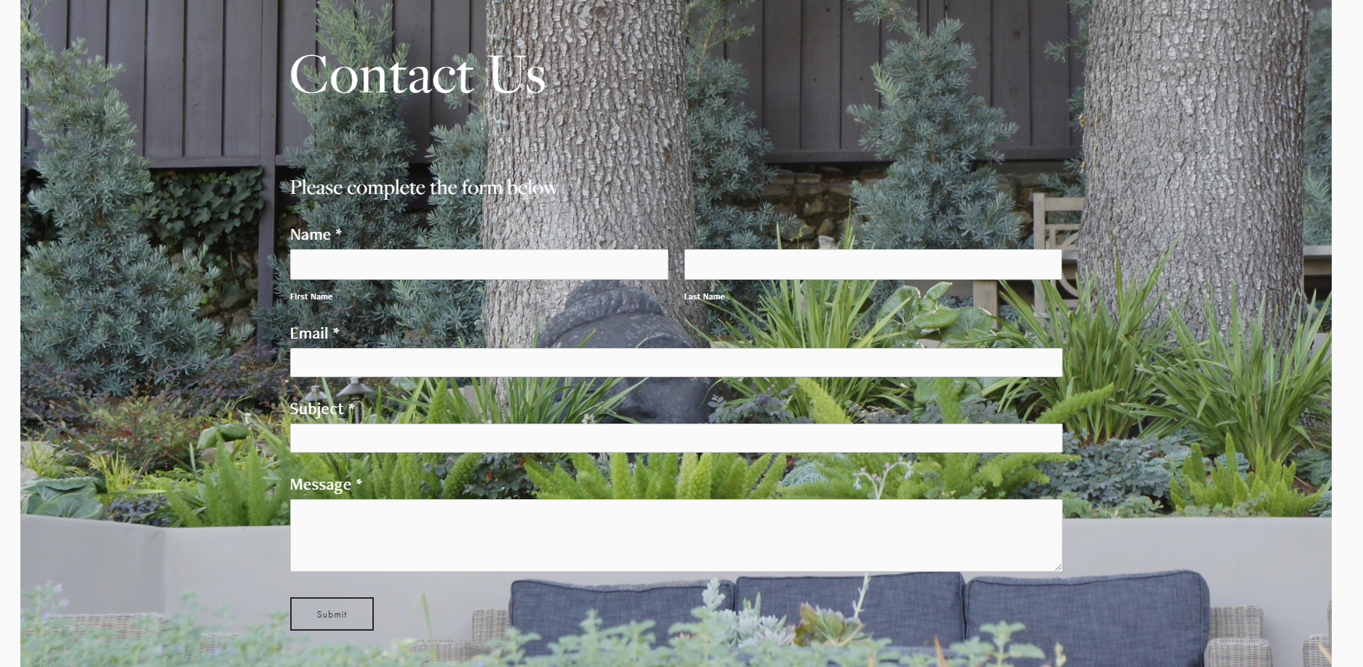
Kapcsolat
https://www.strokeofnaturedesign.com/book-your-stay

Slide 10


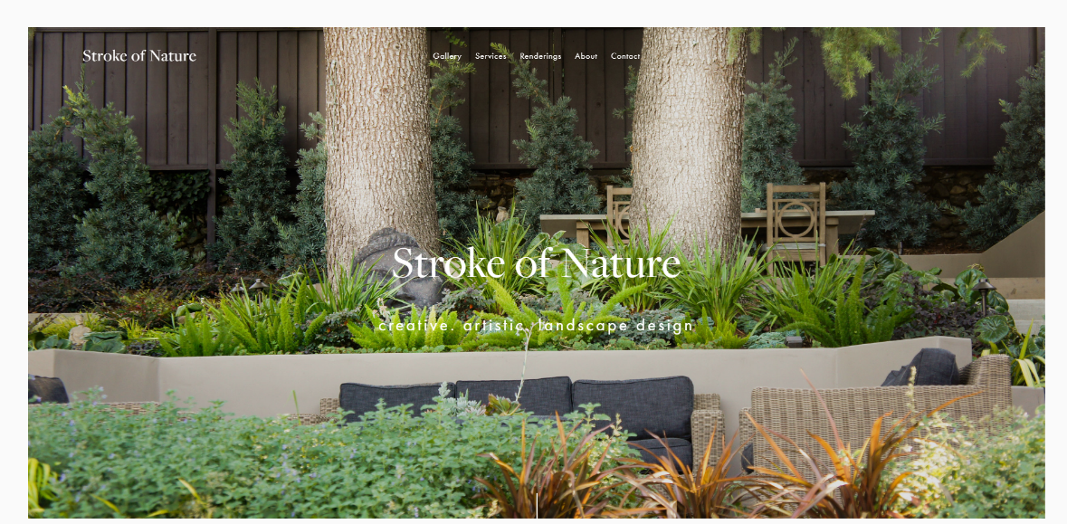
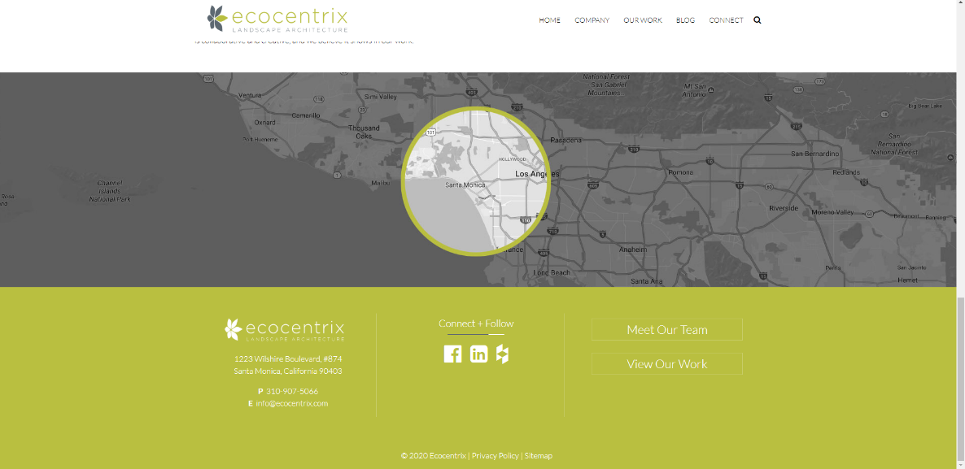
Színkonbinációk

Slide 11
Arculat példák
-Egyszerű, letisztult, jól átlátható:
https://www.fallingwaterslandscape.com/
https://www.strokeofnaturedesign.com/
https://www.edenaustin.com/
https://seedstudio.design/
http://sarahscapedesign.com/
-Fehér háttér:
https://www.douglaslandscapedesign.com/
https://www.isabelmoritzdesigns.com/
http://goffingardens.com/
https://www.prideaux-design.com/
https://www.ianmooredesign.com/
https://amberfreda.com/
https://www.bonicklandscaping.com/
https://www.digyourgarden.com/
https://www.ddladesign.com/
https://www.haroldleidner.com/
http://www.shadesofgreenla.com/

